Slide 1
Refactorización
Mejorando el diseño del código existente

Slide 2
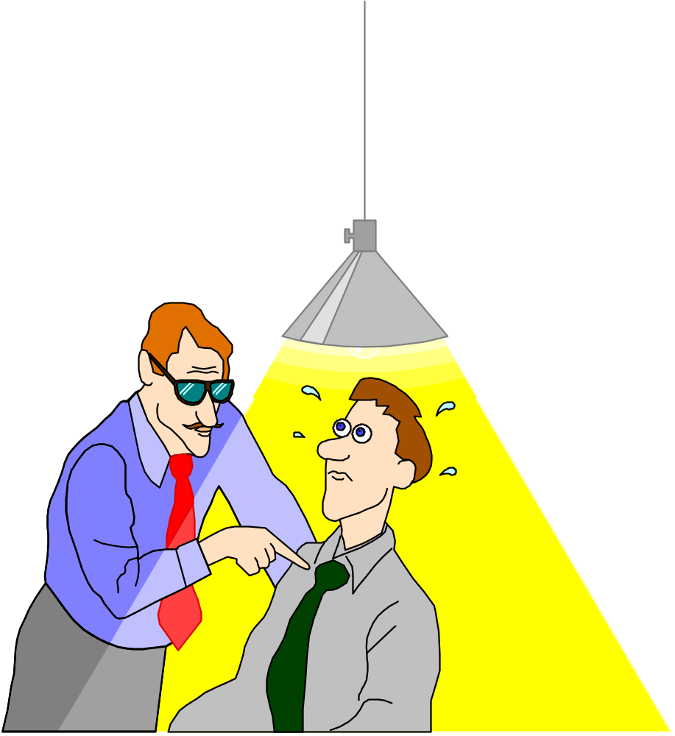
¿Porque nuestro software sufre degeneración?
Hay que cumplir con la fecha de entrega comprometida, es LA PRIORIDAD NUMERO UNO!

Slide 3
...
Difícil de hacer una estimación confiable
Difícil de cumplir con lo planeado
Aparecen los “bugs” etc.
Difícil de solucionar los “bugs”
Aparecen “Expertos” o “Dueños” de código
!Es un circulo vicioso¡
El proyecto adquiere “deuda tecnologica”

Slide 4
¿Porque pasa esto?
Software es complejo
Hay diferentes modos de manejar la complejidad: proceso, encapsulación, componentes, los “frameworks”, reutilización etc.
Sin embargo, hay que empezar manejando complejidad en el nivel de código.

Slide 5
Antes, nuestras prioridades eran tener un código rápido, pequeño (ocupa poca memoria), optimizado, utilizando los algoritmos mas eficaces etc...
Hoy en día el enfoque es en código como tal, este código tiene que ser simple

Slide 6
¿Cómo es un código simple?
Funciona bien
Comunica lo que esta haciendo
No tiene duplicación
Tiene un numero menos posible de clases y métodos

Slide 7
¿Cuales son los beneficios?
El código es mas fácil de cambiar, evolucionar o arreglar
Es mas fácil desarrollar de un modo iterativo e incrementando
El código es mas fácil de leer (entender)
Es mas fácil hacerlo bien desde la primera, asi estamos programando mas rápido

Slide 8
¿Cómo en esto nos puede apoyar la Refactorización?
Refactorizar significa cambiar el código internamente sin alterar su funcionalidad externa. En general, con motivos de mejorar el diseño y obtener un código mas simple.
Refactorización enseña tecnicas para descubrir el código de mala calidad y tecnicas para cambiarlo.

Slide 9
Identificar puntos débiles de código
Es difícil definir si código es malo o bueno, o cuando deberíamos cambiarlo
Difícil de imponer las métricas
Por eso estamos hablando de los “Olores malos” en el código (“Bad Smells” - Kent Beck)

Slide 10
Código duplicado
Cierto Código tiene que estar en un lugar y en ningun otro más
Ha que eliminar el código duplicado, tecnicas: Extraer método ,Extraer método + Subir Campo (clases hermanas), Extraer Clase (clases no relacionadas)

Slide 11
Métodos largos
Programas con métodos mas cortos, tienen vida mas larga
métodos cortos traen beneficios de indirección: Compartir logica, Intento claro, Cambio Aislado
Comentarios son muchas veces indicadores de distancia semantica, podemos reemplazar comentario con método cuyo nombre tiene mismo significado.

Slide 12
Clase grande
La clase esta haciendo demasiado
“Extraer Clase”, “Extraer Subclase”
Hay que empezar eliminando código duplicado y podemos terminar sin necesidad de extraer clase

Slide 13
Lista de parámetros larga
No siempre hay que pasar toda la información al método, a veces podemos preguntar otro objeto

Slide 14
Comentarios
“Comentarios mienten, el código no”
No pueden reemplazar falta de código mal escrito
Despues de una refactorización meticulosa, lo mas probable que los comentarios sean inecesarios
“Renombrar método”

Slide 15
Las Refactorizaciones
Técnicas detalladas de transformaciones del código
Formato común: Motivación, Mecanismo y Ejemplo
Pueden ser en nivel de un objeto, entre dos objetos, entre grupos de objetos y en escala grande

Slide 16
Extraer método
Tenemos un fragmento de código que es posible agrupar
Vamos a transformar el fragmento a un método nuevo cuyo nombre va a explicar su proposito

Slide 17
Código
void imprimirDebe()
{
imprimirEncabezado();
//print details
Console.Out.WriteLine("Nombre: " + nombre);
Console.Out.WriteLine("Monto: " + debe());
}
void imprimirDebe()
{
imprimirEncabezado();
imprimirDetalle(debe());
}
void imprimirDetalle(double valor) {
Console.Out.WriteLine("Nombre: " + nombre);
Console.Out.WriteLine("Monto: " + valor);
}

Slide 18
Código
double precioBase = pedido.precioBase();
return (precioBase > 1000);
return(pedido.precioBase()>1000);

Slide 19
Código
class Pedido{
double precio(int numeroItems){
double precioBasePrimario;
double precioBaseSecundario;
int valorX = numeroItems * delta();
//computo largo...
}
}
return new CalculaPrecio(this, numeroItems).calcular();

Slide 20
¿Cuándo no deberíamos refactorizar?
Es mas facil hacerlo de nuevo
Una señal importante: El código no funciona
Demasiado cerca de la fecha de entrega comprometida

Slide 21
¿Donde obtener mas información?
www.refactoring.com
www.refactorizacion.com
Libro de Martin Fowler “Refactoring”
Programación ágil

